Slide 1
Жұмыс уақыты шығындарының жіктелуі

Slide 2
Жұмыс уақыты шығындарын жіктеу.
Жұмыс уақыты шығындарын зерттеу мақсаттары.
Жұмыс уақыты шағындарын зерттеу әдістерін жіктеу.
Жұмыс уақытын фотографиялау.
Хрономотраж.

Slide 3

Еңбек процесстері дегеніміз - өндірістік процессті толығымен немесе оның белгілі бөлігін жүзеге асыруды орындайтын қызметтер жиынтығы.
Еңбек процессінде орындаушының ақыл-ой және физикалық еңбегі үйлеседі.
Өндірістік процесс – бұл шикізатты, материалдарды – жартылай фабрикаттарды дайын өнімге айналдыру процессі.

Slide 4

Жұмыс уақыты шығындарын жіктеу.
1.Жұмысшының жұмыс уақыты шығынын жіктеу.
2.Жабдықтың жұмыс уақытын жіктеу.

Slide 5
Жұмыс уақыты шығындарын жіктеу өндірістің ұйымдастырылуы мен жұмыс уақытын пайдалануын зерттейді, жұмыс уақыты шығындарын оның себептерін анықтайды.
Жұмыс уақыты шығындарын жіктеу жабдықтың жұмыс уақыты шығындарын жіктеу және жұмысшының жұмыс уақыты шығындарын жіктеу болып бөлінеді.
Жұмыс уақыты – заңды түрде белгіленген жұмысшының жұмыс орнында болуы қажет уақыт мерзімі.
Өндірістік тапсырманы орындауға жұмсалған жұмыс уақыты – жұмысқа дайындалуға және орындауға кеткен уақыт.

Slide 6
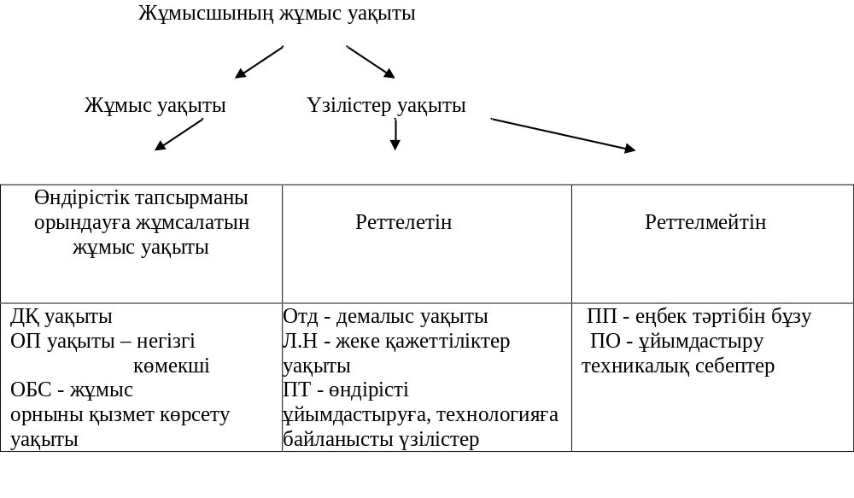
Нормаланатын жұмыс уақыт шығындары ПЗ, ОП, ОБС, ПТ, ОТД, ЛН.
Нормаланбайтын жұмыс уақыт шығындары ПП, ПО.

Slide 7
Жұмыс уақыты шығындарын зерттеу мына міндеттерді шешуге арналған:
- жұмыс уақытының жоғалтуларын анықтау,
- олардың пайда болу себептерін табу,
- оларды жою шараларын жасау,
- еңбек процесстерін жетілдіруге мәліметтер алу,
- еңбек нормалары мен нормативтерін жасау,
- еңбек процесстерін орындау әдістері мен тәсілдерін бағалау,
- еңбек жағдайын жетілдіру шараларын табу және жасау,
- жұмысшының еңбекке қабілетілігін ұзақ сақтауды қамтамасыз ету,
- бір процесстің орындалуының әр түрлі варианттарын салыстыру және олардың тиімділігін анықтау.

Slide 8

Жұмыс уақыты шығындарын зерттеу нәтижесінде еңбек өнімділігін арттыру резервтері анықталады.
Жұмыс уақытын тікелей тапжылмай байқау және лезде, қолма қол байқау әдістерімен зерттейді.
Тікелей тапжылмай зертеу әдісі – еңбек процессі мен құралдарының пайдалануы егжей – тегжейлі (детально) зерттеу мүмкіндігін береді. Бұл әдістің кемшілігі байқауға көп уақыт кетеді, көп жұмысшы топтарын зерттеу мүмкіндігі жоқ.
Лезде байқау әдісін көп жұмысшы топтарының немесе жабдықтардың жұмыс уақытын пайдалануы жөнінде мәліметтер алуға қолданылады. (Байқау кезеңі ішінде кездейсоқ таңдап алынған кездердің жұмыс уақыты шығындарының түрлерінің қайталану санын тіркейді.)

Slide 9

Жұмыс уақыты шығынын зерттеу әдістері:
1. Жұмыс уақытының суреттемесі:
Жеке фотолау
Бригадалық фотолау
Фотохронометраж
Сәттік бақылау
2. Хронометраж;
3. Фотохронометраж.

Slide 10
Жұмыс уақытын фотографиялау – белгілі байқау уақыты ішіндегі жұмыс уақытының барлық шығынын зерттеу әдісін айтады. Жұмыс уақытын фотографиялау келесі этаптардан тұрады:
байқауға дайындық;
байқауды жүргізу;
нәтижесін талдау;
еңбекті ұйымдастыруды жетілдіруге ұсыныс жасау.

Slide 11
Жұмыс уақытын фотографиялаудың келесі түрлері бар:
жеке;
топтық графикалық;
лезде байқау әдісімен фоттографиялау;
өзін өзі фотографиялау;
өндіріс процессін фотографиялау.

Slide 12
Жұмыс уақытын жеке фотографиялауда бақылаушы 1 жұмысшының жұмыс күні ішіндегі немесе жұмыс уақытының белгілі кезіндегі уақытты пайдалануын зерттейді. Фотографиялау алдында бақылаушы орындалатын операцияның технологиясымен, жұмыс орнының ұймдастырылуымен, оған қызмет көрсету тәртібімен, кемшіліктерімен мұқият танысу керек. Байқау орыны қолайлы, жұмысшыға бөгет жасалмайтындай болыу қажет. Байқау нәтижесі жұмыс уақытын фотографиялау картасына жазылады. Байқау басталмастан бұрын жұмысшы туралы мәліметтер жазылады ( аты-жөні, мамндығы, разрды, жасы, стажы) әрі қарай зерттелетін жұмысқа сипттама беріледі (операция аты, жұмыс мазмұны және разряды). Жұмыс уақыты шығындарын жазу үздіксіз жүргізіледі.

Slide 13
№ | Не бақыланады | Ағымдағы уақыт | Ұзатқтығы | Индексі
1 | Жұмыстың басталуы | 8:00 | - | -
2 | Жұмысқа кешігу | 8:15 | 15 | ПП
3 | Құралдар алу | 8:25 | 10 | ПЗ
4 | Үзіліс-шикізат жоқ | 8:30 | 5 | ПО
5 | Негізгі жұмыс | 9:20 | 50 | ОП
6 | Бос әңгімелесу | 9:30 | 10 | ПП
7 -- | Негізгі жұмыс ---------------------------- | 10:15 ------------------- | 45 ------------ | ОП ---------
8 | Негізгі жұмыс | 17:40 | - | ОП
9 | Құралдарды өткізу | 17:45 | 5 | ПЗ
10 | Жұмыс орнын жинау | 17:50 | 5 | ПЗ
11 | Жұмыстан ерте қайту | 17:55 | 5 | ПП
12 | Жұмыс аяғы | 18:00 | - | -

Slide 14

Жұмысшының жұмыс уақыты балансы.
Жұмыс уақыты элементтері | Іс жүзінде | Нормативті
ОП | 265 | 405
ПЗ | 20 | 15
ОБС | 20 | 20
Д | 40 | 30
ЛН | 20 | 10
ПО | 45 | -
ПП | 70 | -

Slide 15
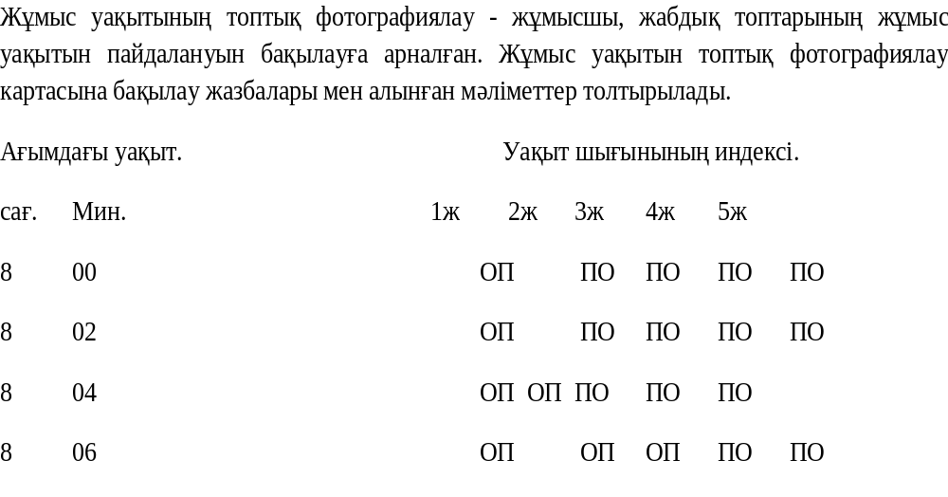

Slide 16
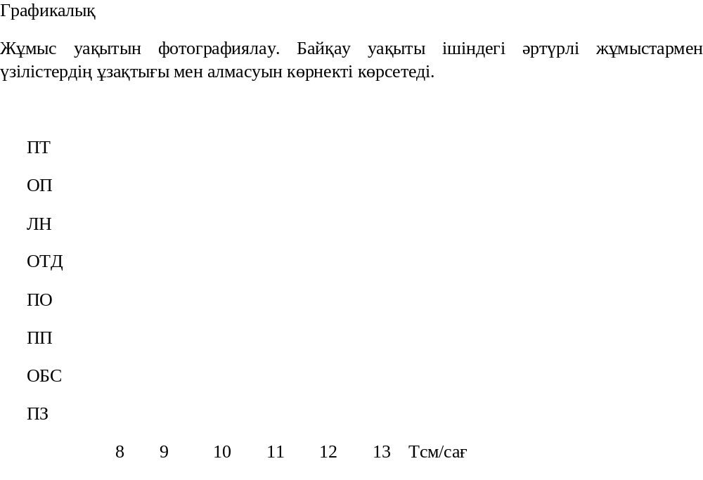

Slide 17
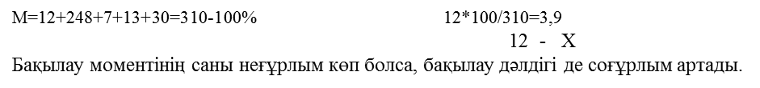
Лезде байқау әдісімен жұмыс уақытын фотографиялау жұмысшылардың үлкен тобының жұмыс уақытын пайдалануын зерттеуге қолданылады. Лезде байқау әдісінде жұмыс орындарын алдын ала белгілі маршрутпен аралап, жұмысшының сол уақытта немен айналысып жатқанын белгілеп отырады.
Моменттер саны | 1 | 2 | 3 | 4 | 5 | 6 | 7 | 8 | 9 | 10
Шартты белгілері | / | // | /// | //// | ///// | ////// | /////// | //////// | ///////// | /////////
 | . | .. | ... | :: | ::. | ::: | :::. | :::: | ::::. | :::::
Байқау нәтижелерін талдағанда моменттер санын жұмыс уақыты шығындарын әрбір категориясы бойынша санап, олардың барлығын қосып, моменттердің жалпы санынан әрқайсысының проценттік қатынасын анықтайды.
жұмыс уақыты шығындарының түрлері | байқау нәтижелерін белгілеу | байқау моменттерінің саны | жұмыс уақыты шығындарының %
ПЗ | ///////////// | 12
ОП | ////////////////////////..... | 248
ОБС | /////// | 7
ОТД | //////////// | 13
ПО | /////////////////////////////////// | 30
Жалпы |  | 310

Slide 18
Өзін өзі фотографиялау тек қана жұмыс уақыты шығындарымен олардың пайда болу себептері анықталады. Байқау қағазына орындаушы жұмыстағы үзілістердің басталуы мен аяқталуын, себептерін жазады. жұмыс уақыты шығындары жоюға өзінің ұсынысын жасайды.
Үзілістер себебі. | Басталуы. | Аяқталуы. | Ұзақтығы.
фарштың берілуін күту | 9:15 ч/мин | 9:33 ч/мин | -:18 ч/мин
арбаны күту | 13:10 ч/мин | 13:20 ч/мин | - 10 ч/мин

Slide 19
Хронометраж - артық керек емес шаршататын және өнімсіз қимыл – қозғалыс әрекеттерді анықтау және жою мақсатымен операцияның цикл сайын қайталанатын элементтерін өлшеу және байқау арқылы жұмыс уақыты шығындарын зерттеу әдісі.
Хронометраж мақсаттары:
  1.еңбектің алдыңғы қатарлы әдістерімен тәсілдерін зерттеу және енгізу.
  2.жекелеген жұмысшылардың норманы орындау себептерін анықтау.
  3.еңбек шығынының техникалық негізделген нормаларын тағайындау.
  Хронометраждық байқаулар оперативті уақыттың нормативті ұзақтығын анықтайды.
Фотохронометраж – фотолау және хронометраж аралас зерттеу;

Slide 20
Өндірістік уақыттың 3 түрі:
Оперативті уақыт:
Негізгі
Қосалқы
Жұмыс орнына қызмет ету уақыты;
Дайындық уақыты.

Slide 21
Әр кәсіпорында тиімді еңбек жағдайын жасау үшін еңбек үрдісін реттеу қажет, ол үшін жұмыс уақыты шығыны және еңбек өнімділігі талданады.
Еңбек өнімділігі өнім бірлігін өндіруге жұмсалған уақыт – еңбек сыйымдылығымен және өндірілген өнім көлемімен өлшеніп, өндірістік қызметтің тиімділігін сипаттайды.
Жұмыс уақыты еңбек шығынының өлшемі болып табылады, себебі еңбек үрдісі әрдайым белгілі бір уақыт ішінде жүреді.

Slide 22

Жұмыс уақытының шығыны мен үрдісте өндірілген өнім санын салыстыру арқылы, еңбек үрдісі нәтижесіндегі жасалған өнім санының тиімділігін анықтауға болады.
Белгілі бір жұмыс уақыты шығынында жасалған өнім саны еңбек өнімділігінің көрсеткіші болып есептеледі.

Slide 23


Жұмыс уақытының шығыны мен өндірілген өнім санының арасындағы қатынастың өзгерісі еңбек өнімділігінің қозғалысын көрсетеді. Яғни, аз жұмыс уақыты шығынында өндірілген өнім еңбек өнімділігін арттырады, керісінше көп жұмыс уақыты шығынында өндірілген өнім еңбек өнімділігін төмендетеді.

Slide 24
Жалпы еңбек өнімділігінің экономикалық мәні мынада: белгілі бір уақыт бірлігінде өндірілген өнім санының артуы немесе өнім бірлігін жасауға кеткен жұмыс уақытын үнемдеу болып табылады.

Slide 25

B(өнімділік)=Q/T
Өнімділік - өндірілген өнім санының жұмыс уақыты шығынына қатынасы.
Нормаланған жұмыс уақыты қолданған кезде еңбек өнімділігі көрсеткіші өнім шығару норма/сағат бойынша алынады, құндық әдісте – теңге.

Slide 26
Бүгінгі таңда нарықтық экономика жағдайында және оған өтпелі кезеңде еңбекті мөлшерлеу мәселесі яғни, жұмыс уақытын пайдалануды талдау маңызды мәселелердің бірі б.т. Себебі, кез келген кәсіпорын жұмысының нәтижелігін анықтайтын экономикалық механизм – еңбекті мөлшерлеу және оның рөлін жоғарылату жұмыс берушілердің кәсіпорынның негізгі қызметінен алынған табысы мен жалданбалы жұмысшылардың жалақысы шығарылған өнім өтіміе, оның бағасына және өзіндік құнына байланысты, былайша айтқанда, нарық тауарларының көбеюіне, тұтынушылар сұранысына байланысты болады.
Сонымен, жұмыс уақытын дұрыс пайдаланудың басты міндеті мен мақсаты – өнімнің өлшем бірлігінің нақты жұмысты орындауға кететін уақыт шығынын нормативті негіздеу болып табылады.

Slide 27

Қолданылған әдебиеттер:
Сайты:
https://kk.wikipedia.org/wiki/%D0%96%D2%B1%D0%BC%D1%8B%D1%81_%D1%83%D0%B0%D2%9B%D1%8B%D1%82%D1%8B
http://mylektsii.ru/7-107290.html
http://helpiks.org/8-7489.html
https://business.gov.kz/kz/business-development/tools/productivity-tools.php

Slide 28

Назарларыңызға рахмет!!!

